Slide 1

PROGRAMACIÓN AVANZADA
Clase#5

Slide 2



PROGRAMACIÓN FUNCIONAL
La programación funcional es un paradigma de programación con enfoque declarativo que delega el control de flujo de un programa a una función o grupo de funciones

Slide 3
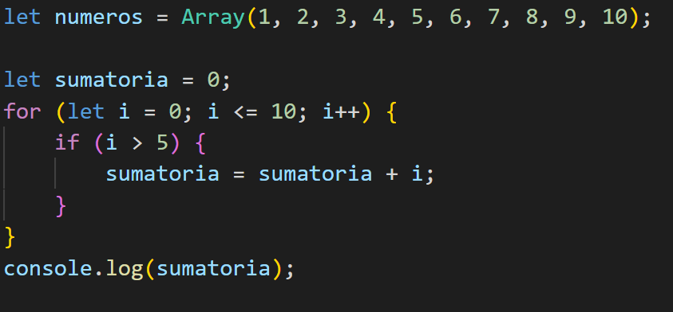

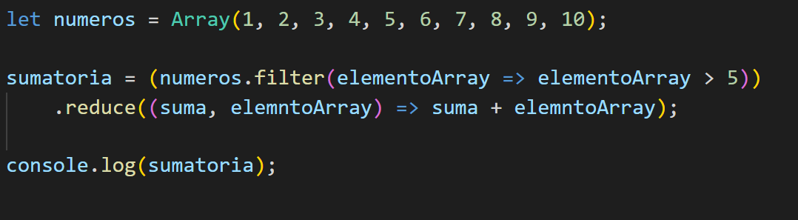
DECLARATIVAS VS IMPERATIVAS
¿Qué instrucción es mas fácil de leer?
?

Slide 4

DECLARATIVAS VS IMPERATIVAS
En un enfoque declarativo definir la lógica debemos, más el flujo del programa no controlaremos.
→ NOS ENFOCAMOS EN EL QUE MÁS QUE EN EL COMO…

Slide 5





CICLOS DE VIDA DE NODE JS
“Cada programa ejecutado con NODE JS establece un ciclo de vida o tiempo de ejecución para cada proceso o línea de código que se tenga programada. Aquí se deben identificar especialmente las funciones y procesos asíncronos”

Slide 6
CICLOS DE VIDA DE NODE JS
APLICACIÓN EJECUTADA UTILZIANDO NODE JS
-------------------
--------------------
--------------------
--------------------
PILA DE PROCESOS
PILA DE NODE APIS
PILA DE CALLBACKS

Slide 7


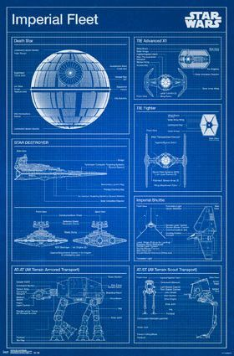
CALLBACKS
Un Callback es una función que se ejecuta después de que una acción previa se termine o ejecute.
Chewie, si y solo si logramos robar el plano de la Estrella de la muerte llama a la función de arranque de nuestra nave…….
Despegar esta nave SOLO SI ya se tienen los planos de la estrella de la muerte

Slide 8

CALLBACKS
DESPEGAR()
ROBAR PLANOS()
ERROR

Slide 9
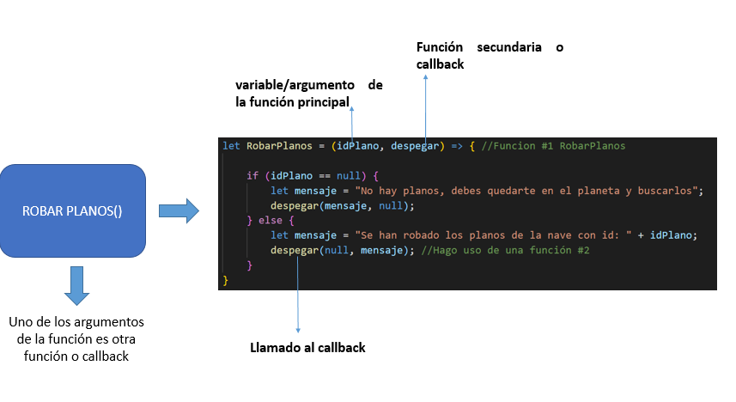
CALLBACKS

Slide 10
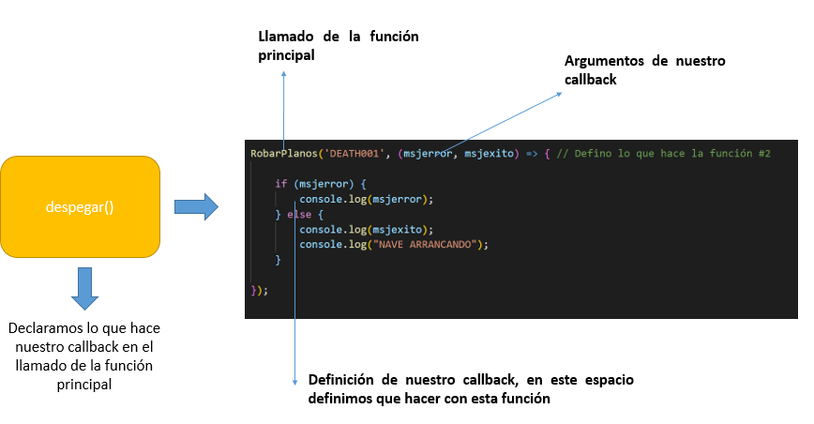
CALLBACKS

